Slide 1

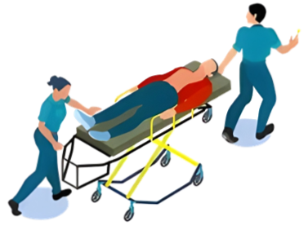



FIRST AID ACADEMY LMS
DW아카데미 [기업 프로젝트] 메타버스 에듀테크 개발자 트랙 9회차
[팀A] 양동현, 신재진, 김유빈, 강성웅, 천이슬, 최예림 [멘토] 김건하 멘토님

Slide 2


Contents
프로젝트 개요
3
프로젝트 팀 구성 및 역할
7
프로젝트 기술 스택
8
프로젝트 수행 절차
9
프로젝트 다이어그램
11
프로젝트 스토리보드
12
프로젝트 수행 결과
14
자체 평가 의견
10

Slide 3

프로젝트 개요
주제
일상 생활 속 응급 상황 대응 능력 향상을 위한
온라인 LMS 교육 시스템 개발
선정 배경
응급 환자의 생존율은 초기 대응 시간에 크게 좌우되지만,
일반인의 응급 처치 교육 참여율은 여전히 낮은 수준입니다. 이를 개선하기 위해 누구나 접근 가능한 온라인 학습 환경을
제공하는 LMS 교육 프로그램을 선정하였습니다.
기획 의도
본 프로젝트의 기획 의도는 응급 처치 교육의 낮은 접근성과
한계를 개선하고, 누구나 쉽게 학습할 수 있는 온라인 기반 교육
환경을 구축함으로써 일반인의 응급 대응 역량을 강화하는 데에 있다.

Slide 4
프로젝트 개요
구현 내용
사용자
로그인/회원가입(회원 정보 입력 후 계정 생성, DB에 저장)
강의 목록(강의 검색 기능, 수강 신청 기능)
게임 콘텐츠 (학습용 미니게임 제공, 게임 클리어 시 별 획득,
획득한 별은 자동으로 나의 배지 보관함에 저장)
수강 목록(수강 중인 가의 일괄 조회, 강의별 학습 진도율 제공)
시험 페이지(AI 기반 객관식 문제 출제)
관리자
회원 관리(회원 목록 조회/검색, 상세 정보, 수강 이력 확인)
강의, 교육 자료 관리(등록,수정,삭제, 썸네일/영상 업로드, PDF 등 파일 등록 기능)
소식 센터(공지사항, FAQ, 보도자료, 문의사항)
대시보드(신규 가입자 수, 강의 수료율 등 통계 시각화)
공통
HTML/CSS/JavaScript 기반 프론트엔드 화면 구성
Spring Boot 기반 백엔드 구성
MySQL을 활용한 회원, 강의, 수강정보 등 데이터 관리
UI 컴포넌트 모듈화(header/sidebar/footer)

Slide 5
프로젝트 개요
프로젝트 컨셉
본 프로젝트는 응급 처치 교육의 접근성과 지속성을 높이기 위해 온라인 기반
학습관리시스템(LMS) 구조를 적용한 교육 플랫폼을 개발하는 것을 목표로 하였다.
사용자가 직관적으로 학습할 수 있는 UI/UX 기반으로, 학습 단계 진행, 배지 획득,
이수증 발급 등 동기 강화 요소를 포함한 실용적인 응급 처치 학습 환경을 제공하는 것을
핵심 컨셉으로 한다.
연관성
훈련 내용과의 연관성 써주세요

Slide 6
프로젝트 개요
활용 방안
학교, 기관, 기업의 응급 처치 교육 프로그램으로 활용
공공기관의 시민 안전 교육 자료로 확장 가능
배지, 이수증 기반의 자율 학습 플랫폼 운영
게임형 콘텐츠를 활용한 체험 중심 교육 제공
기대 효과
일반인의 응급 대응 능력 향상
교육 접근성 및 참여도 증가
교육 운영 효율성 및 관리 편의성 향상
데이터 기반 교육 품질 개선
오프라인 대비 교육 비용 절감

Slide 7

프로젝트 팀 구성 및 역할
훈련생
역할
담당 업무
양동현
팀장
PM
BE
DB
신재진
팀원
Unity
김유빈
팀원
BE
DB
강성웅
팀원
BE
천이슬
팀원
FE
UI
UX
최예림
팀원
FE
UI
UX

Slide 8













프로젝트 기술 스택
FRONT
BACK
DB
UNITY
FILE
협업도구

Slide 9
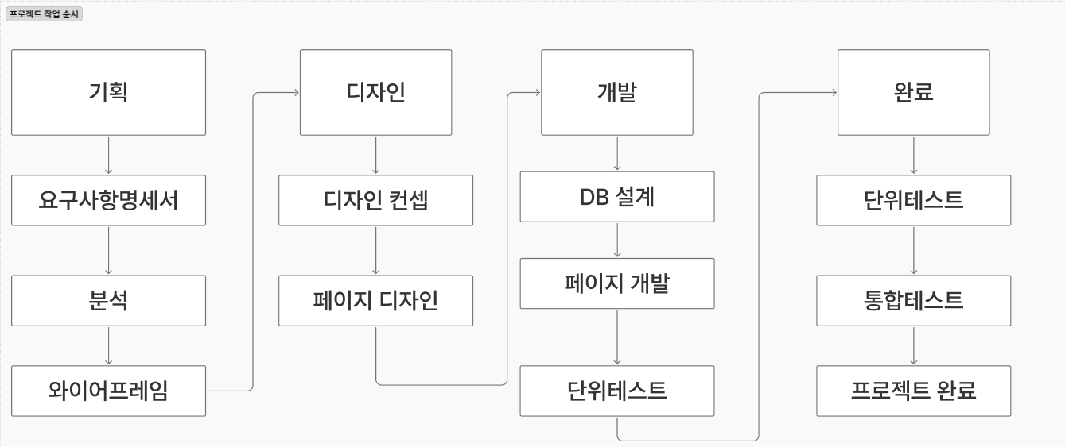
프로젝트 수행 절차

Slide 10
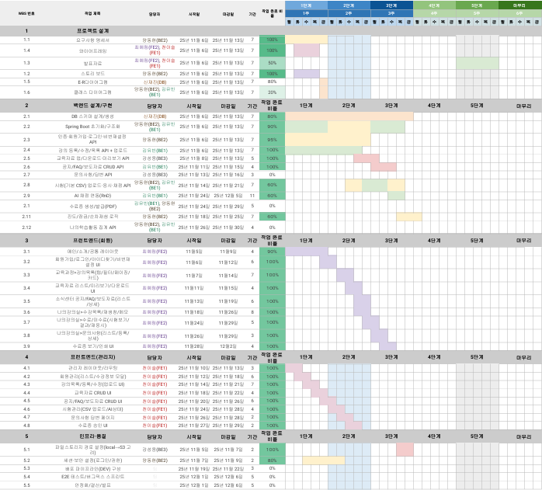
프로젝트 수행 절차
진행 일정

Slide 11
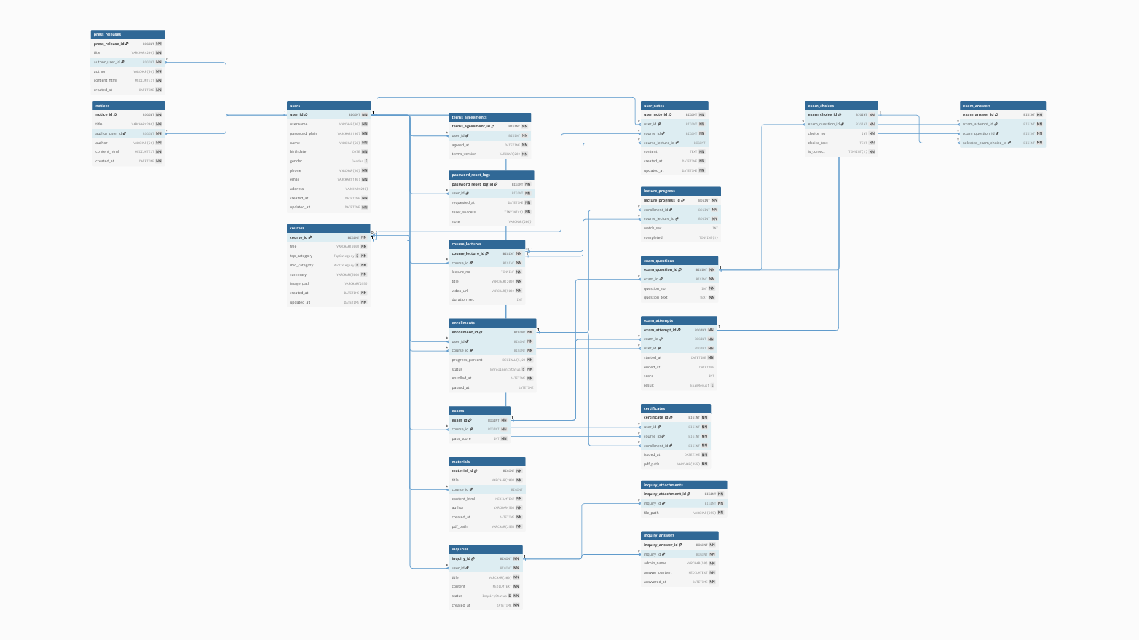
프로젝트 다이어그램

Slide 12

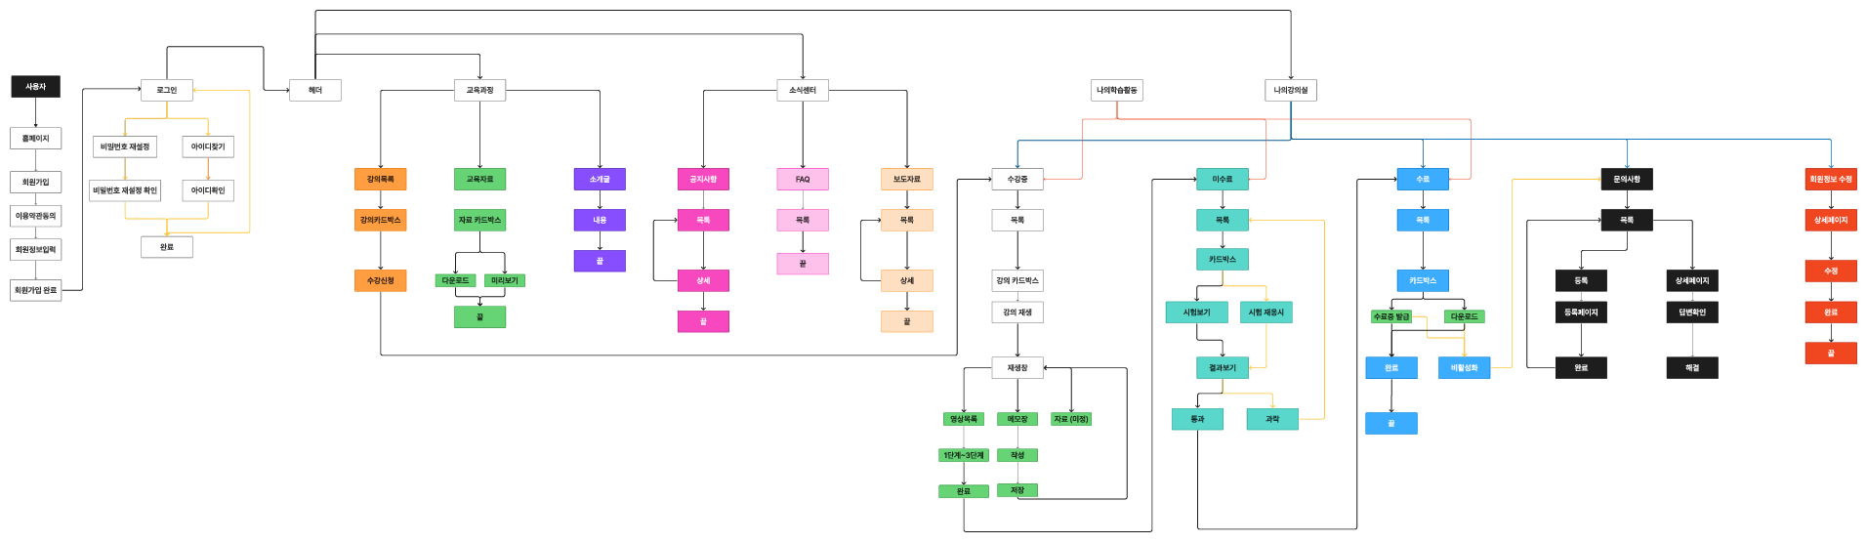
사용자 스토리보드

Slide 13
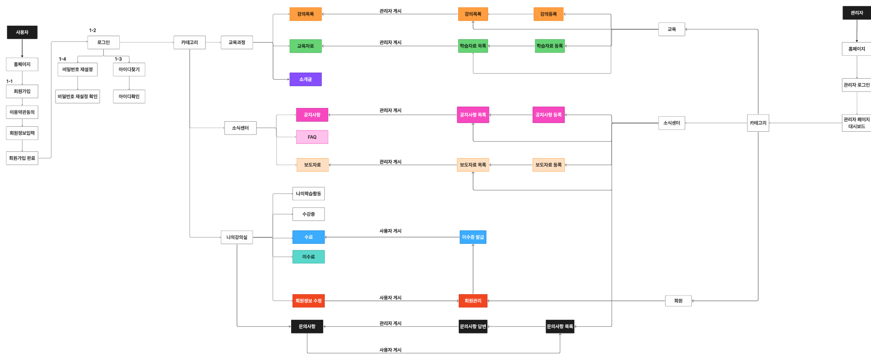
관리자 스토리보드

Slide 14
프로젝트 수행 결과

Slide 15
프로젝트 수행 결과
텍스트 입력
프로젝트 수행 경과 – 1
결과를 서술하는 과정에서는 활용된 기술 및 구현 방법, 핵심기능, 구현 결과* 등을 상세히 작성
결과물이 도출된 과정을 세부적으로 작성

Slide 16
프로젝트 수행 결과
수행 과정
프로젝트 수행 과정이 잘 드러날 수 있도록 가공 과정부터 활용까지 전체적인 프로세스를 단계별로 작성
결과물이 도출된 과정을 세부적으로 작성
프로젝트 수행 과정에서의 피드백 내용과 그것을 적용(보완 등)한 내용이 포함되도록 작성

Slide 17
프로젝트 수행 결과
텍스트 입력
프로젝트 수행 경과 - 4
프로젝트 수행 결과물을 잘 드러낼 수 있는 자료를 첨부하여 작성 (결과물 사진, 시연 영상, 구동 화면 등 프로젝트의 우수성이 드러날 수 있는 자료)
결과물이 도출된 과정을 세부적으로 작성

Slide 18
프로젝트 수행 결과
텍스트 입력
프로젝트 수행 경과 - 5
시연 영상 (세부 기능 소개, 화면 구동 및 기능 동작 여부 5-10분 내 (100mb 이하) 기능별 소개 음성 포함, 별도 파일 형태로 제출 가능)
결과물이 도출된 과정을 세부적으로 작성

Slide 19
자체 평가 의견
결과물에 대한 완성도 평가
10
프로젝트 결과물에 대한 프로젝트 기획 의도와의 부합 정도 및 실무 활용 가능 정도, 달성도, 완성도 등 훈련생의 자체적인 평가 의견과 느낀 점을 작성한다.
사전 기획의 관점에서
프로젝트 결과물에 대한 완성도 평가(10점 만점)

Slide 20
자체 평가 의견
아쉬운 점
추후 개선할 점
보안 기술 적용의 부족
보안 기술 강화 예정
Spring Security 전문적 활용이 부족함
향후 민감 정보를 다룰 가능성을 고려해 보안 강화 기능 추가
프론트엔드 구조의 한계
사용자 맞춤형 학습 추천 시스템
HTML/CSS/JS 구조로 개발하다 보니 컴포넌트 관리가 어렵고 유지보수 비용이 높아짐
학습자의 진도율, 배지 획득, 오답 패턴을 분석해 개인별 맞춤 강의 추천 기능 추가
학습자 상호작용 기능 확장
실시간 채팅, 질문 답변 기능 추가
파일 관리 및 미디어 처리 한계
강의 자료, 이미지, 수료증 파일을
서버에 직접 업로드 하니 저장 공간 관리 문제 및 안정성 부족
UI/UX 개선
고정형 UI를 반응형 구조로 개선하여
다양한 기기에서의 사용성 향상

Slide 21
자체 평가 의견
느낀 점
경험한 성과
텍스트
텍스트
텍스트
텍스트
텍스트
텍스트
텍스트
텍스트
텍스트
텍스트
텍스트
텍스트
텍스트
텍스트

